Slide 1
DETECCIÓN DE LA “ROYA” EN PLANTAS DE CAFÉ
Camilo Cossio Alzate
Juan Andrés Giraldo Aristizábal
Medellín, Fecha del día de la sustentación

Slide 2
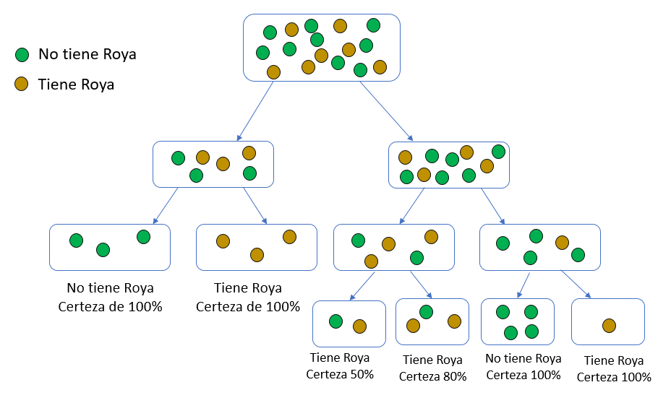
Estructuras de Datos Diseñada
Gráfico 1: Árbol de decisión que evalúa la presencia de roya de acuerdo con las variables pH, humedad del suelo, temperatura del suelo, humedad del ambiente, iluminación y temperatura del ambiente.

Slide 3
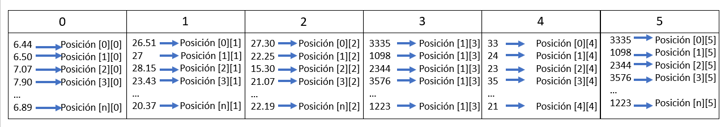
Gráfico 2: Arreglo bidimensional que almacena cada columna y fila del archivo CSV en forma de matriz. .

Slide 4
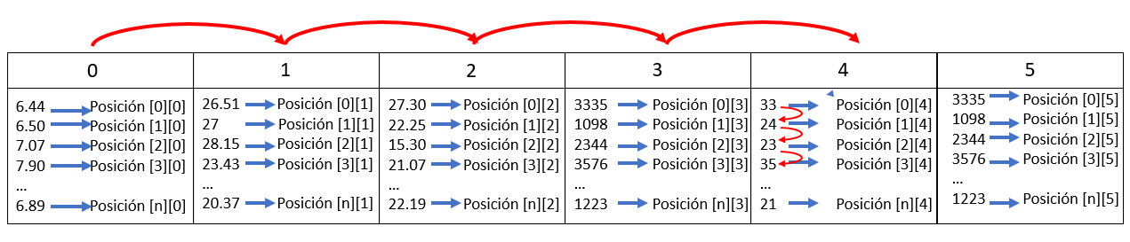
Buscar.
Gráfica 5: Buscar el elemento “35” en la categoría temperatura del ambiente.

Slide 5
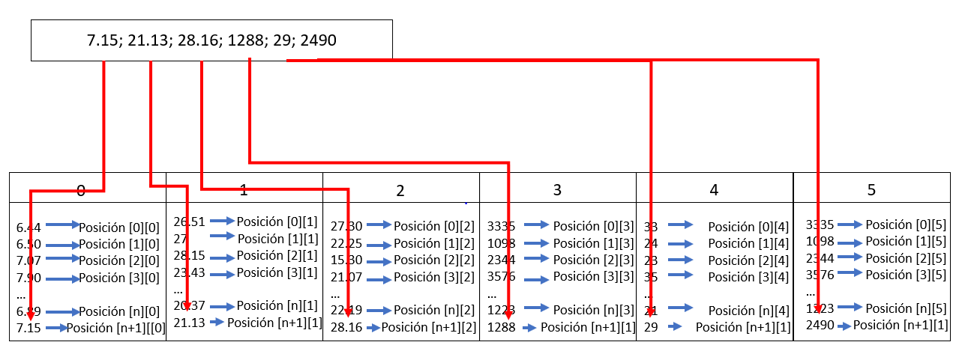
Insertar nueva fila.
Gráfica 6: Luego de leer el archivo CSV, se le asigna a la nueva fila su respectiva posición dentro del arreglo bidimensional a cada dato de esta.

Slide 6
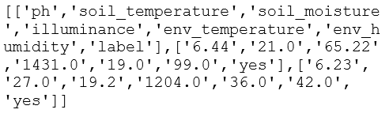
Leer archivo
Gráfica 7: Imagen de la operación de pasar un archivo “.csv” a un arreglo bidimensional

Slide 7
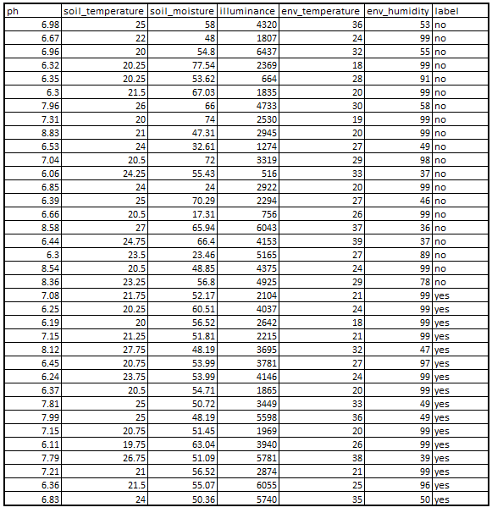
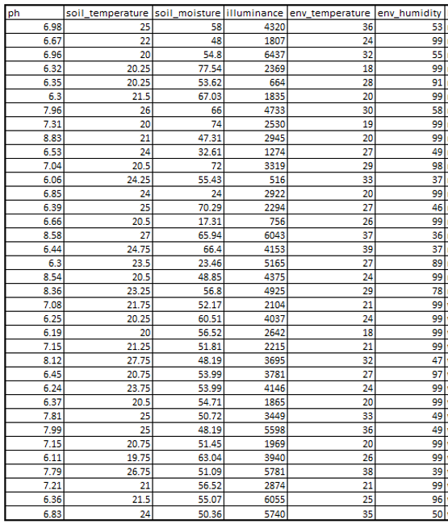
Características
Gráfico 8: Imagen de la operación característica, que consiste en eliminar la columna “label”.

Slide 8

Etiqueta
Gráfico 9: Imagen de la operación etiqueta, que consiste en eliminar las primeras seis columnas y dejar solamente “label”.

Slide 9
Tabla de complejidades.
Operación | Complejidad
Buscar | O(n)
Insertar nuevo dato | O(1)
Eliminar | O(1)
Insertar nueva fila | O(n)

Slide 10
Criterios de Diseño de la Estructura de Datos
Elegimos esta estructura de datos porque se acomoda perfectamente a los requerimientos del proyecto, pues al organizar los datos en forma de tabla de la misma forma en que son ingresados se hace más fácil insertar y acceder a estos para realizar el respectivo análisis y determinar si la roya existe o no en esta planta. La complejidad de operaciones es otro factor que se tuvo en cuenta, porque acceder y eliminar posiciones de memoria específicas es O(1), otras operaciones como insertar una fila o buscar un dato específico tiene complejidad O(n), con n = Número de filas (Porque el número de columnas es constante), no obstante, esto no será un gran obstáculo porque las entradas no tienen una cantidad de datos exageradamente grande, lo que hace que el algoritmo no se tarde mucho en realizar cualquier operación Adicionalmente, la estructura no ocupa una gran cantidad de memoria RAM en el computador en que se ejecute, porque se trata de un arreglo bidimensional, el cual va creando posiciones a medida que se ocupan las que estaban disponibles.

Slide 11
Consumo de Tiempo y Memoria

Slide 13
De los gráficos anteriores podemos concluir que el tiempo de ejecución es muy mínimo y este crece o decrece de acuerdo al tamaño de la base de datos que se le ingrese. La cantidad de memoria que se consume es baja, lo que favorece la ejecución del algoritmo.

Slide 14
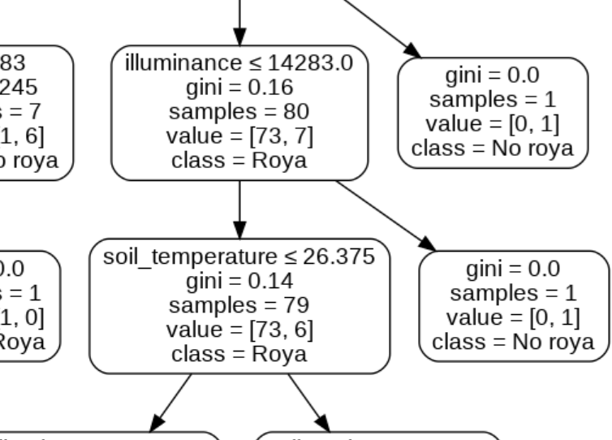
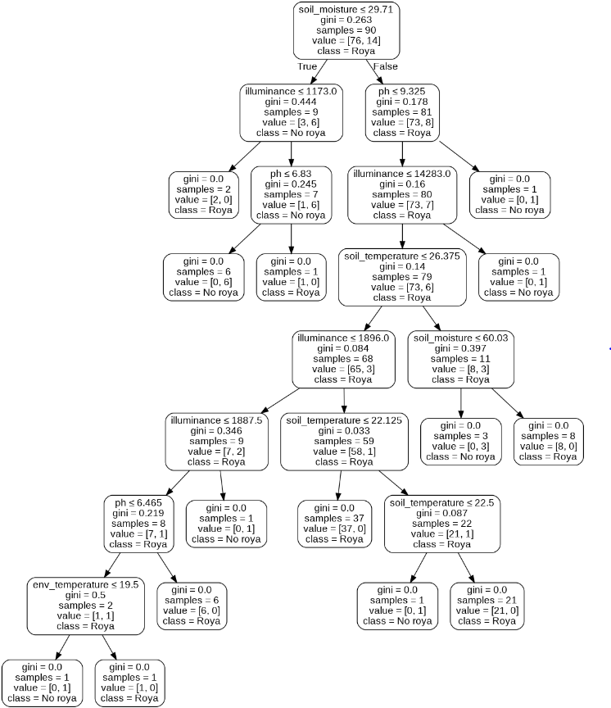
Software Desarrollado

Slide 15
